Slide 1

«Особенности организации индивидуальной профилактической работы с обучающимися в учреждении образования»
Главное управление по образованию Могилевского облисполкома
ГУО «Могилевский государственный
социально-педагогический центр»
Максимовцова Марина Викторовна,
заведующий отделом профилактики
и комплексной реабилитации

Slide 2
Нормативные правовые акты регламентирующие организацию индивидуальной профилактической работы с несовершеннолетними в учреждении образования
Закон Республики Беларусь «Об основах системы профилактики безнадзорности и правонарушений несовершеннолетних» от 31.05.2013 №200-З (в ред. от 08.07.2024 № 22-З, вступили в силу 12.01.2025);
«Методические рекомендации по организации индивидуальной профилактической работы с обучающимся в учреждении образования» от 01.02.2023.
!!! ОБРАЩАЕМ ВНИМАНИЕ!!!
04.03.2025 УТРАТИЛИ СИЛУ Единые подходы в организации индивидуальной профилактической работы в учреждениях образования (в ред. от 07.09.2022).

Slide 3
Начало проведения ИПР с обучающимся
ИПР начинается в течении 2-х рабочих дней после получения УО документа, являющимся основанием (в прежней редакции Закона- со дня получения документа);
ИПР организовывается по приказу руководителя УО (приказ должен содержать поручения специалистам и педагогам и издается только один раз УО организовавшим ИПР);
После издания приказа «Об организации ИПР…», в течении 10 календарных дней организуется сбор информации;
После проведения изучения, разрабатывается проект программы ИПР: учитывается характер совершенного противоправного поступка, результаты изучения и диагностических исследований;
Не позднее 14 календарных дней проект программы ИПР рассматривается на заседании совета профилактики.
ОБРАЩАЕМ ВНИМАНИЕ!! Программа ИПР разрабатывается на весь срок проведения ИПР (указанные в абзацах 5-10 статьи 7 Закона), независимо от срока пребывания обучающегося в УО

Slide 4
Организация и проведение социального расследования в отношение обучающегося, с которым проводится ИПР
Направление информации в отдел (управление) по образованию по месту жительства семьи о выявленном неблагополучии (в день поступления информации либо на следующий день);
Организация проведения социального расследования, после получения информации из отдела (управления) по образованию;
Издание приказа об организации проведения социального расследования в срок 15 рабочих дней (в день либо на следующий день поступления информации);
Рассмотрение на заседании совета профилактики акта обследования условий жизни и воспитания и обобщенной информации по результатам проведения социального расследования. Принятие решения.

Slide 5
Для сбора информации предлагается использовать:
Проведение психологической и социально-педагогической диагностики;
Наблюдение за несовершеннолетним с использованием примерных схем (приложение 1);
Изучение особенностей проживания и воспитания несовершеннолетнего в ходе посещения его по месту жительства (приложение 2);
Собеседование с несовершеннолетним и его законными представителями, педагогами, другими обучающимися;
Анализ документов и материалов, характеризующих несовершеннолетнего;
Оценку рисков совершения подростком повторных противоправных действий с заполнением формы оценки рисков (приложение 3).

Slide 6
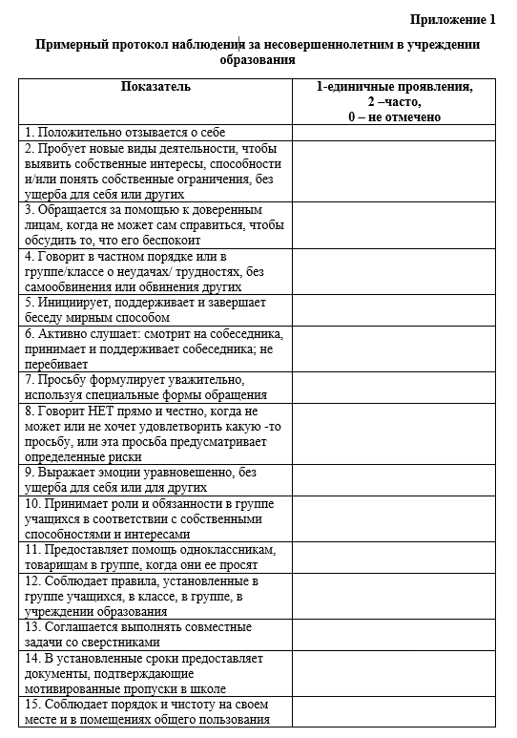
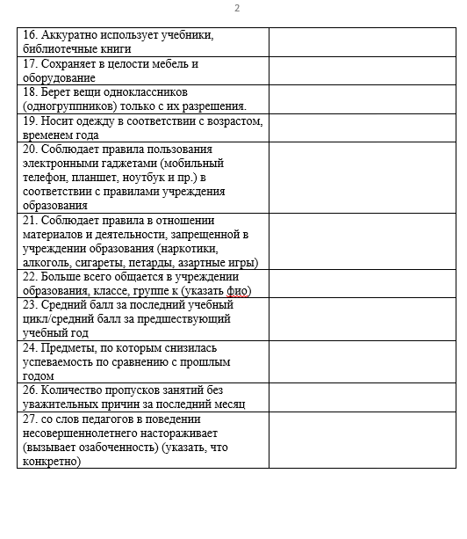
Примерный протокол наблюдения за несовершеннолетним в учреждении образования
Приложение 1

Slide 7
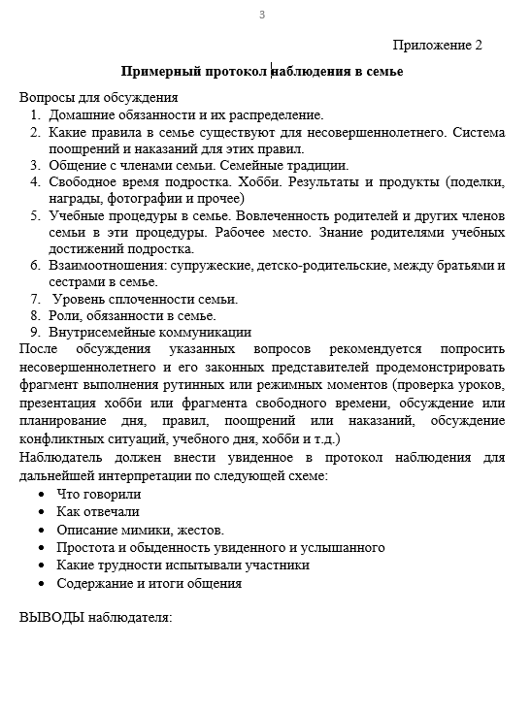

Примерный протокол наблюдения в семье
Приложение 2
Анализ заполнения протоколов наблюдения в семье, указывает на формальный подход
В протоколе не указываются данные обучающегося (Ф.И.О) и дата проведения наблюдения; он не содержит информации о внутрисемейных и детско-родительских отношениях; отсутствуют выводы наблюдателя; нет подписи проводившего наблюдение

Slide 8
Оценка рисков совершения подростком противоправных действий
!!!ЗАЧАСТУЮ ОТСУТСТВУЕТ В МАТЕРИАЛАХ ИПР!!!

Slide 9
Оценка рисков совершения подростком повторных противоправных действий
с заполнением формы оценки рисков
Бланк заполняется ответственным специалистом на несовершеннолетнего по итогам получения и анализа информации от самого подростка, его законных представителей и иных участников образовательного процесса, результатов проведенных диагностических исследований.
Заключение о наличии риска делается специалистом, заполняющим бланк, по результатам анализа собранной информации
Указанные в программе ИПР риски совершения повторных правонарушения должны раскрывать выявленные проблемы в поведении несовершеннолетнего

Slide 10
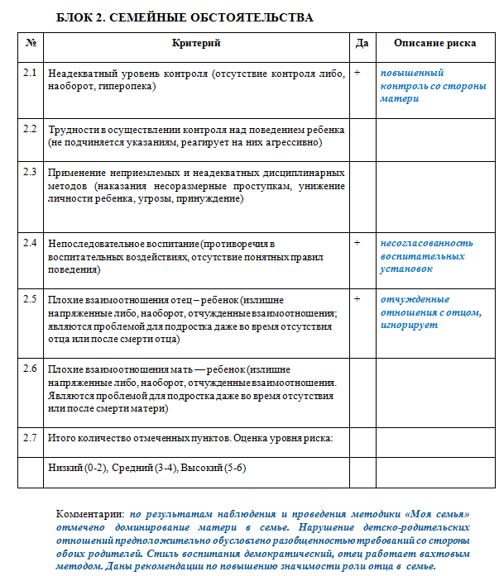
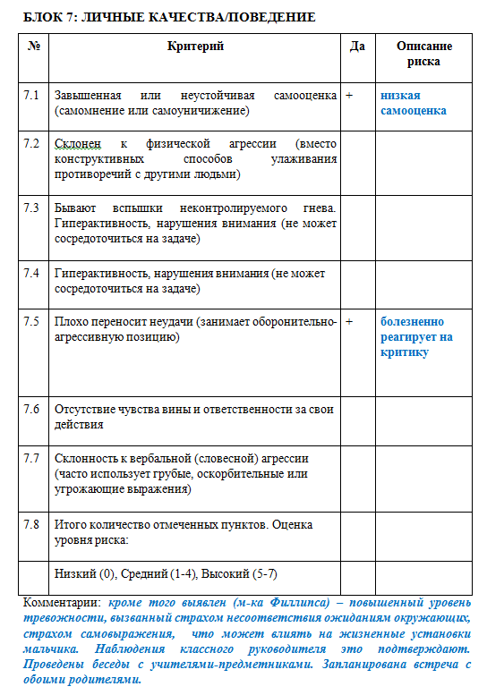
для примера
для примера

Slide 11
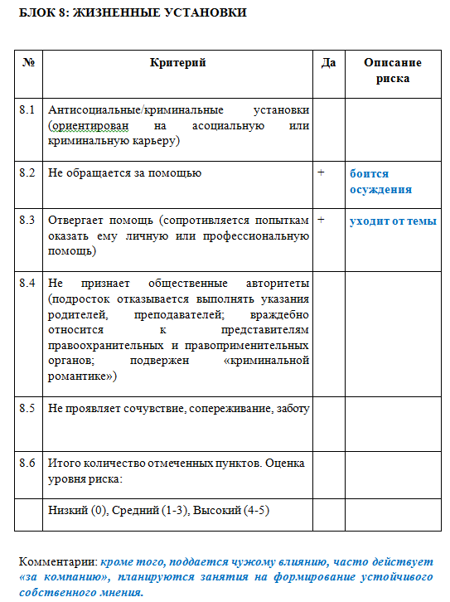
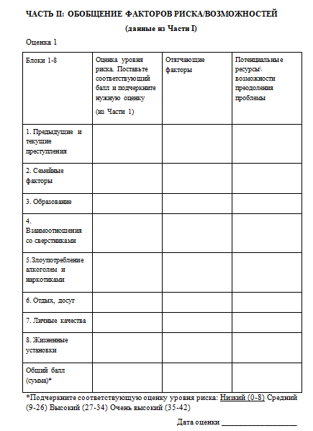

?
для примера
Х
Обобщение возможно при организации комплексной реабилитации, при выходе н/л из специального учреждения
закрытого типа, при ведении
истории детского случая

Slide 12
Разработка содержания программы ИПР
Выявленные недостатки содержания программ ИПР по результатам изучения:
Содержание программ ИПР не соответствует выявленным проблемам, не учитываются риски;
При выявленных рисках относящихся к блоку «Семейные обстоятельства» (сниженный контроль за организацией свободного времени, поведением, нарушение детско-родительских отношений и др.), в программах ИПР не содержится мероприятий с родителями;
Однотипность содержания программ ИПР: не учитываются возрастные и индивидуальные особенности учащихся;
В программах содержатся мероприятия со сроками исполнения до принятия программ ИПР (раздел «Диагностика» содержит первичную диагностику уже проведенную);
Мероприятия по правовому воспитанию однотипные и ограничиваются проведением только бесед, классных часов и др.
Содержание программ разрабатывается не на весь срок проведения ИПР с обучающимся, а только на период пребывания в УО (школы-интернат, где дети обучаются не длительный период).

Slide 13
!!!!ВАЖНО ПОМНИТЬ!!!!
При планировании и проведении мероприятий программы ИПР важно определять знания, которые обучающийся должен усвоить, а также последующие мероприятия, которые помогут эти знания перевести в умения и навыки, помогут в достижении ожидаемых результатов.

Slide 14
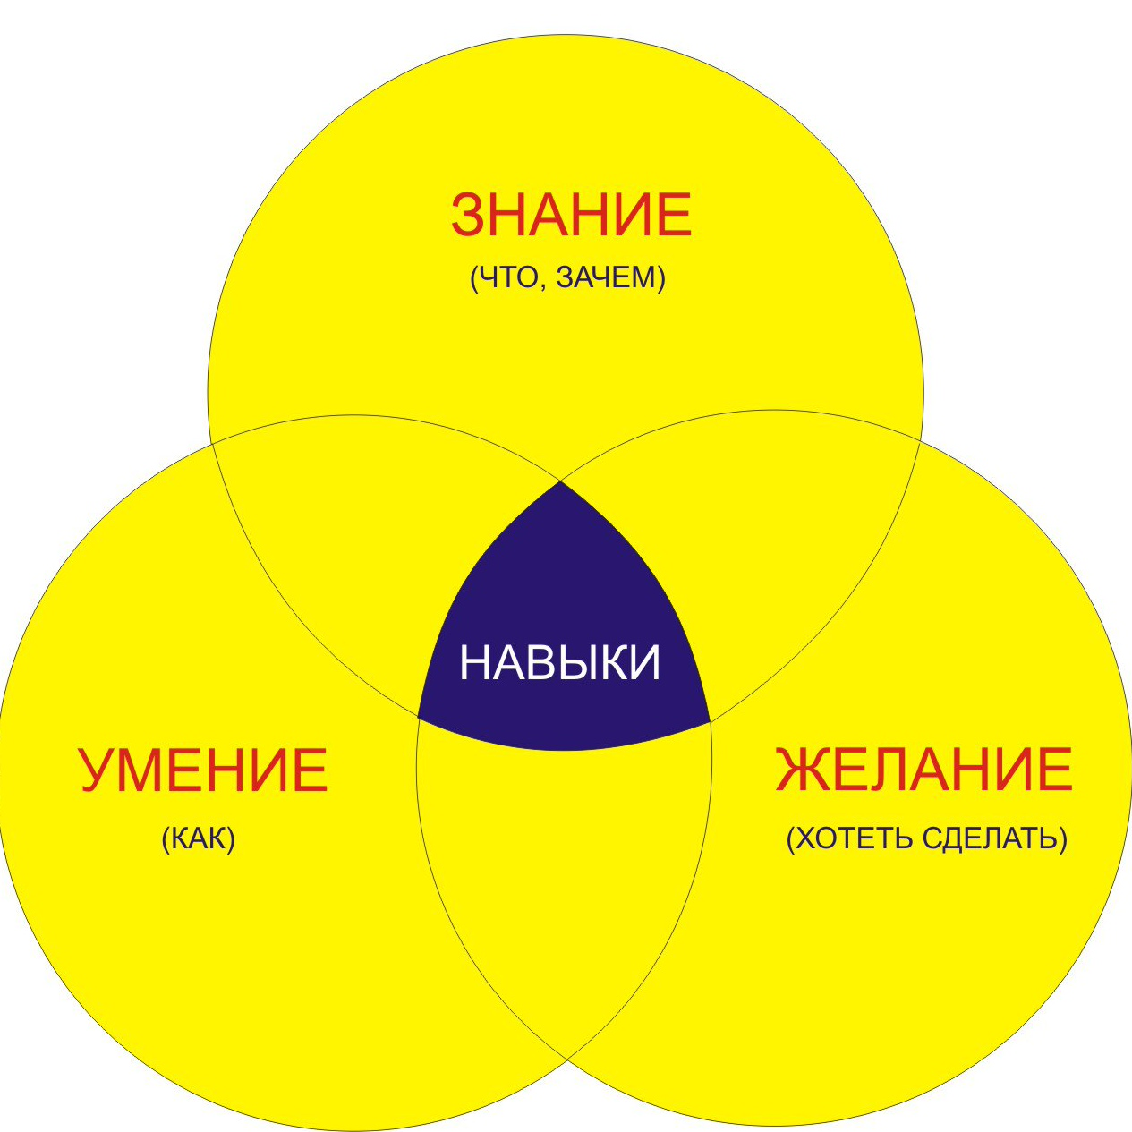
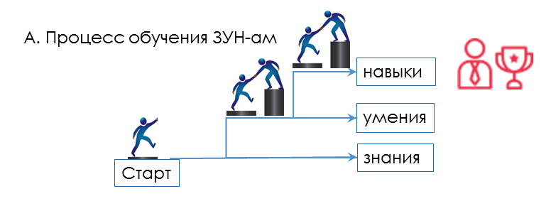

Slide 15
Рассмотрение программы ИПР на совете профилактики
Рассмотрение проекта программы на заседании совета профилактики не должно превышать 14 календарных дней;
Грамотное формулирование вопроса в повестке: «Рассмотрение проекта программы ИПР с обучающимся...» или «Рассмотрение проекта изменений и дополнений в программу ИПР с обучающимся…»;
Заслушивание на заседании совета профилактики педагога социального, педагога-психолога, классного руководителя, воспитателя, при необходимости дефектолога, несовершеннолетнего и его законных представителей.

Slide 16
Что должно включать в себя решение совета профилактики по итогам рассмотрения проекта программы ИПР
1. Принять к исполнению программу ИПР.
Исполнители: Ф.И.О., должность
Срок исполнения: 1 год.
2. Рассматривать промежуточные результаты выполнения мероприятий программы ежеквартально (при необходимости – чаще).
Исполнители: Ф.И.О., должность
Срок исполнения: ежеквартально
3. При отрицательной динамике или поступлении новых документов о совершении правонарушений или уголовно наказуемых деяний – рассматривать вопрос об изменениях и дополнениях в программу ИПР.
Исполнители: Ф.И.О., должность
!!!ВНИМАНИЕ!!!! НЕ ДОПУСКАЕТСЯ УТВЕРЖДЕНИЕ ПРОГРАММЫ ИПР НА ЗАСЕДАНИИ СОВЕТА ПРОФИЛАКТИКИ

Slide 17
Рассмотрение хода реализации программы ИПР и контроль за ее результативностью
Промежуточные и итоговые результаты реализации программы рассматриваются на заседании совета профилактики 1-2 раза в квартал. К заседанию совета профилактики готовится информация о реализации мероприятий программы, достигнутых результатах, в случае их отсутствия или низкой эффективности ИПР, вносят предложения по дополнению программы ИПР.
К участию в рассмотрении результативности ИПР приглашаются законные представители несовершеннолетнего.
В подготовке информации о реализации мероприятий программы ИПР принимают участие все ответственные за ее реализацию

Slide 18
СПАСИБО ЗА ВНИМАНИЕ!
Главное управление по образованию Могилевского облисполкома
Государственное учреждение образования
«Могилевский областной социально-педагогический центр»

